Slide 1
Выполнила: Аджиева Марина Магомедаминовна воспитатель ГБДОУ № 38 Адмиралтейского района
Тема:
« Памятки для родителей по формированию у детей ЗОЖ.
Три аспекта здоровьесбережения - физический, социальный, и психический.
«
Санкт-Петербург
2013

Slide 2
СОСТАВЛЯЮЩИЕ ЗДОРОВЬЯ
СОЦИАЛЬНОЕ ЗДОРОВЬЕ
ФИЗИЧЕСКОЕ ЗДОРОВЬЕ
ПСИХИЧЕСКОЕ ЗДОРОВЬЕ

Slide 3
КРИТЕРИИ ОЦЕНКИ ПСИХОЛОГИЧЕСКОГО ЗДОРОВЬЯ
ХОРОШО РАЗВИТАЯ РЕФЛЕКСИЯ
СТРЕССОУСТОЙЧИВОСТЬ
УМЕНИЕ НАХОДИТЬ СОБСТВЕННЫЕ РЕСУРСЫ В ТРУДНОЙ СИТУАЦИИ (И.В.Дубровина)
ПОЛНОТА ПОВЕДЕНЧЕСКИХ И ЭМОЦИОНАЛЬНЫХ ПРОЯВЛЕНИЙ ЛИЧНОСТИ (В.С.Хомик)
САМОПРИЯТИЕ И УМЕНИЕ СПРАВЛЯТЬСЯ СО СВОИМИ ТРУДНОСТЯМИ БЕЗ УЩЕРБА ДЛЯ ОКРУЖАЮЩИХ
САМООБЪЕКТИВНОСТЬ КАК ЧЁТКОЕ ПРЕДСТАВЛЕНИЕ О СВОИХ СИЛЬНЫХ И СЛАБЫХ СТОРОНАХ
НАЛИЧИЕ СИСТЕМЫ ЦЕННОСТЕЙ
Notes:
Ответная реакция ребёнка, т.е его эмоциональное состояния.(если мама будет кричать, ругаться, то реб. Отвечает на ругань(вот отсюда капризы, упрямства)

Slide 4
УСЛОВИЯ ФОРМИРОВАНИЯ ПОЛОЖИТЕЛЬНОЙ МОТИВАЦИИ К ЗОЖ У ДЕТЕЙ ДОШКОЛЬНОГО ВОЗРАСТА
СОЗДАНИЕ ВОКРУГ РЕБЁНКА ОБРАЗОВАТЕЛЬНОЙ СРЕДЫ, НАПОЛНЕННЫЙ ТЕРМИНАМИ, СИМВОЛАМИ ,ТРАДИЦИЯМИ, АТРИБУТАМИ ЗОЖ.
НАЛИЧИЕ В БЛИЖАЙШЕМ ОКРУЖЕНИИ ДОШКОЛЬНИКА ЛЮДЕЙ , ВЕДУЩИХ ЗДОРОВЫЙ ОБРАЗ ЖИЗНИ
СОЗДАНИЕ ПОЛОЖИТЕЛЬНОГО , ЭМОЦИОНАЛЬНОГО ФОНА ПРИ ФОРМИРОВАНИИ ЗНАНИЙ, УМЕНИЙ, НАВЫКОВ ВАЛЕОЛОГИЧЕСКОГО ХАРАКТЕРА.
УЧЁТ ИНДИВИДУАЛЬНЫХ ПСИХОФИЗИОЛОГИЧЕСКИХ И ТИПОЛОГИЧЕСКИХ ОСОБЕННОСТЕЙ ДЕТЕЙ ПРИ ОРГАНИЗАЦИИ ЗАНЯТИЙ ОЗДОРОВИТЕЛЬНОЙ НАПРАВЛЕННОСТИ.

Slide 5
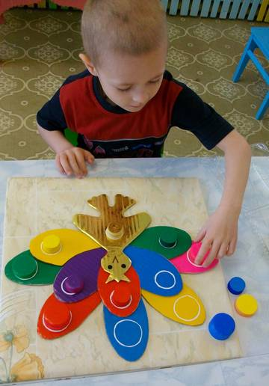
По определению всемирной организации здравоохранения здоровье – это состояние полного физического, психического и социального благополучия, а не просто отсутствие болезней

Slide 6
Средства здоровьесбережения
Средства двигательной направленности:
элементы движений (ходьба, бег, прыжки, метание);
физические упражнения;
физкультминутки, лечебная физкультура, подвижные игры, гимнастика, самомассаж и др.

Slide 7
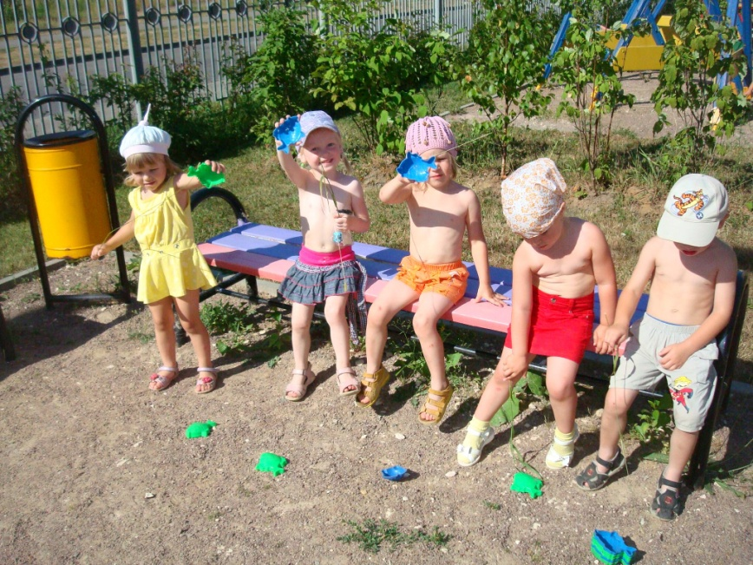
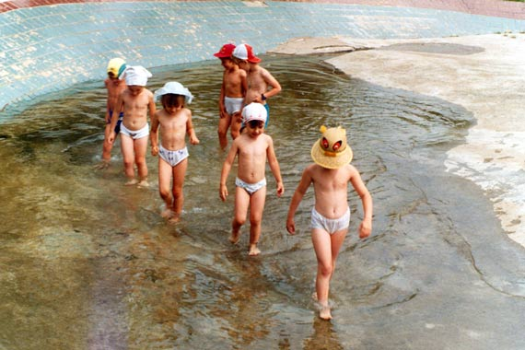
Оздоровительные силы природы солнечные и воздушные ванны, водные процедуры, фитотерапия, ингаляция.

Slide 8
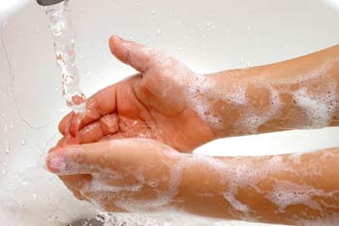
Гигиенические факторы выполнение санитарно-гигиенических требований, личная и общественная гигиена, проветривание, влажная уборка помещений, соблюдение режима дня и т.д .

Slide 9
«Будьте здоровы!» - как часто мы произносим эти слова, желая, в первую очередь, здоровья физического или просто ради проформы. Но сегодня ясно, что для жизни в современном обществе, одного физического здоровья недостаточно. Современный человек должен быть социально здоров.

Slide 10
Социальное здоровье личности: социальная активность, поведение в обществе, личное отношение к миру, обеспечивающее гармонию между потребностями человека и общества в целом.

Slide 11
Существует десять золотых правил здоровьесбережения: 1. Соблюдайте режим дня! 2. Обращайте больше внимания на питание! 3. Больше двигайтесь! 4. Спите в прохладной комнате! 5. Не гасите в себе гнев, дайте вырваться ему наружу! 6. Постоянно занимайтесь интеллектуальной деятельностью! 7. Гоните прочь уныние и хандру! 8. Адекватно реагируйте на все проявления своего организма! 9. Старайтесь получать как можно больше положительных эмоций! 10. Желайте себе и окружающим только добра!

Slide 12
Будьте здоровы!!!

